Slide 1
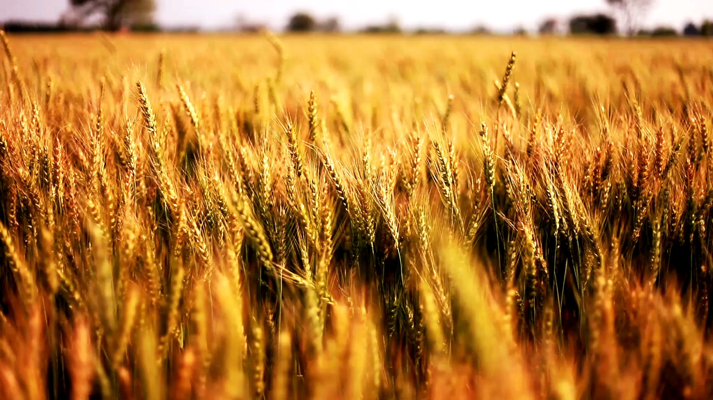
La Importancia De La Calibración De Color En Agricultura
Métodos Prácticos y Aplicaciones
Francisco Carlos Calderon. Ph.D
30, Septiembre 2024

Slide 2
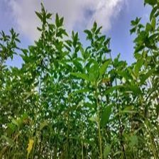
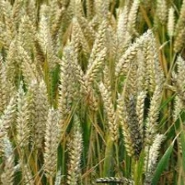
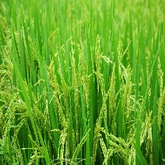
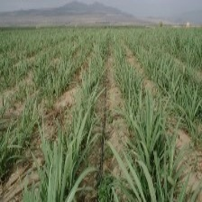
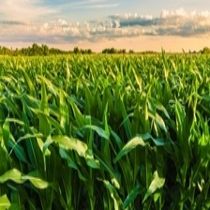
Introducción
La fotografía en color (RGB) es esencial para el monitoreo y la evaluación agrícola.
Permite la estimación precisa del estado de cultivos, semillas y frutos.
La calibración de color garantiza que las imágenes sean confiables.
Imágenes de: https://www.kaggle.com/datasets/aman2000jaiswal/agriculture-crop-images/data

Slide 3
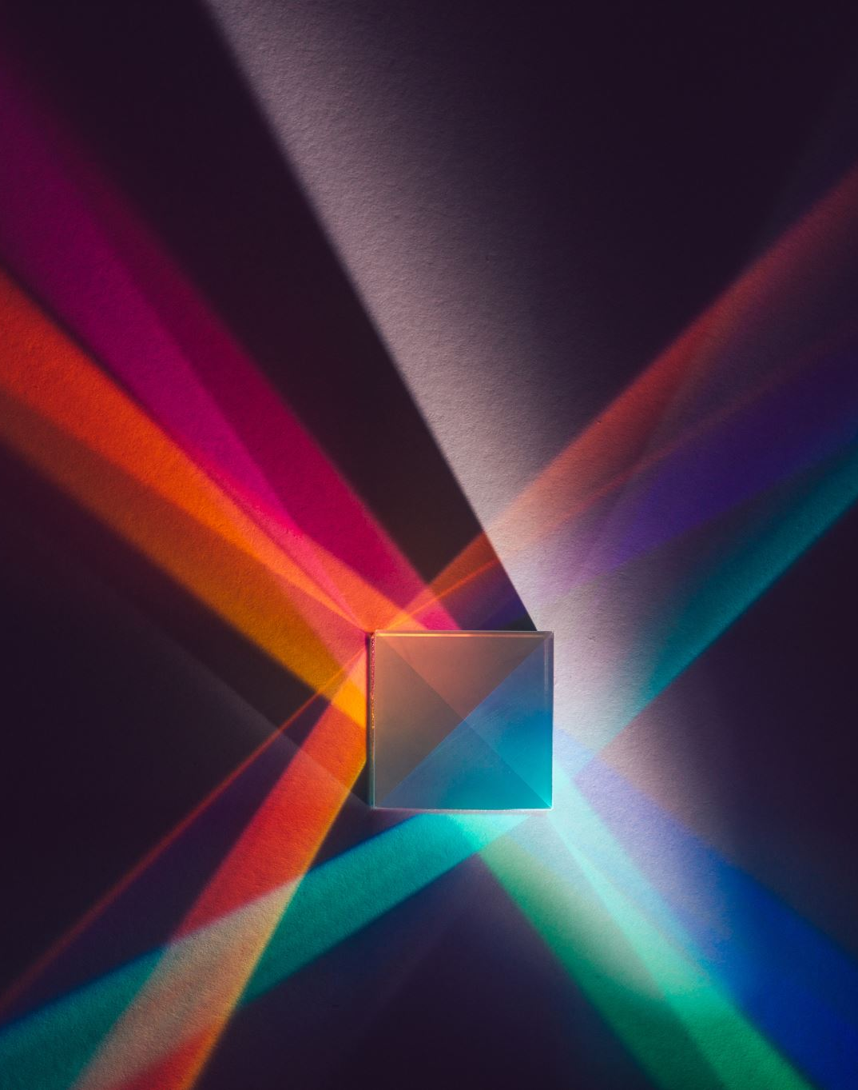
¿Qué es el color?
El color es la percepción visual generada por la interacción de la luz con los conos en el ojo humano.
En el espectro visible, la luz se divide en longitudes de onda específicas, que son percibidas como diferentes colores.
Los humanos hemos evolucionado para ver en esta región porque es dónde la atmósfera de la Tierra permite que pase más luz sin dispersarla aprox 550nm.
Esto ha permitido que nuestros ojos se adapten a esta banda de longitudes de onda, conocida como el espectro visible.
Imagen de: diseñador de powerpoint

Slide 4
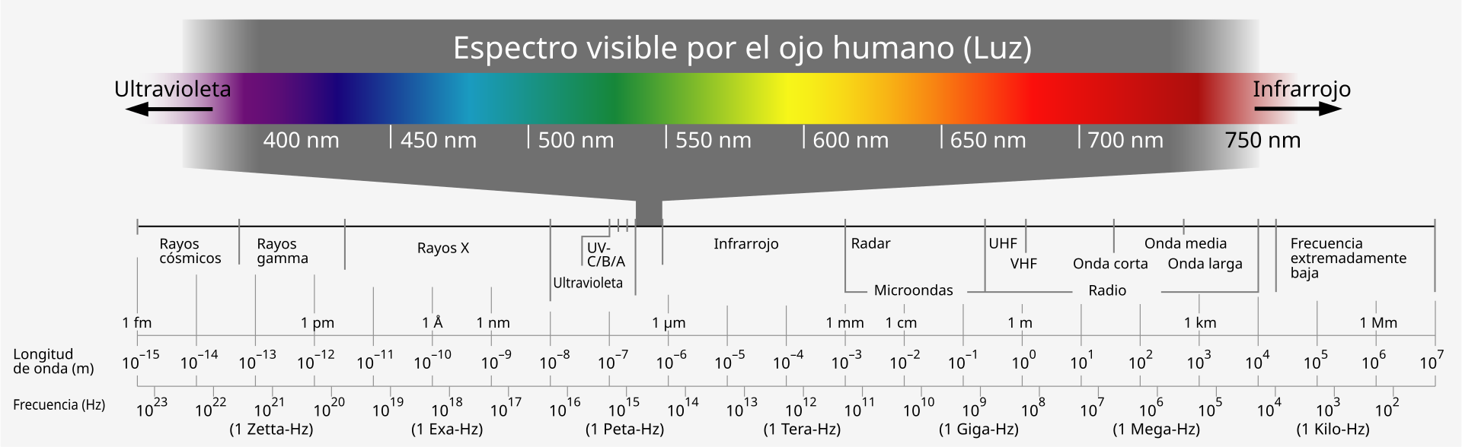
Fotografía en el espectro visible (RGB)
Características del RGB:
Captura de detalles en el espectro visible 380 nm (violeta) hasta los 700 nm (rojo).
Fácil acceso con cámaras convencionales.
Ideal para identificar anomalías en cultivos o muestras.
Notes:
¿Qué es el color?
El color es una percepción visual generada por la interacción de la luz (radiación electromagnética) con los ojos humanos y los procesos neuronales asociados en el cerebro. La luz está formada por ondas electromagnéticas de diferentes longitudes de onda, y el color se percibe según cómo estas longitudes interactúan con los conos, que son células sensibles a la luz ubicadas en la retina.
El espectro visible comprende longitudes de onda que van aproximadamente desde los 380 nm (violeta) hasta los 700 nm (rojo), las cuales son detectadas por los conos en el ojo humano. Los humanos hemos evolucionado para ver en esta región porque es donde el Sol emite la mayor parte de su radiación y donde la atmósfera de la Tierra permite que pase más luz sin dispersarla demasiado. Esto ha permitido que nuestros ojos se adapten a esta banda de longitudes de onda, conocida como el espectro visible.

Slide 5
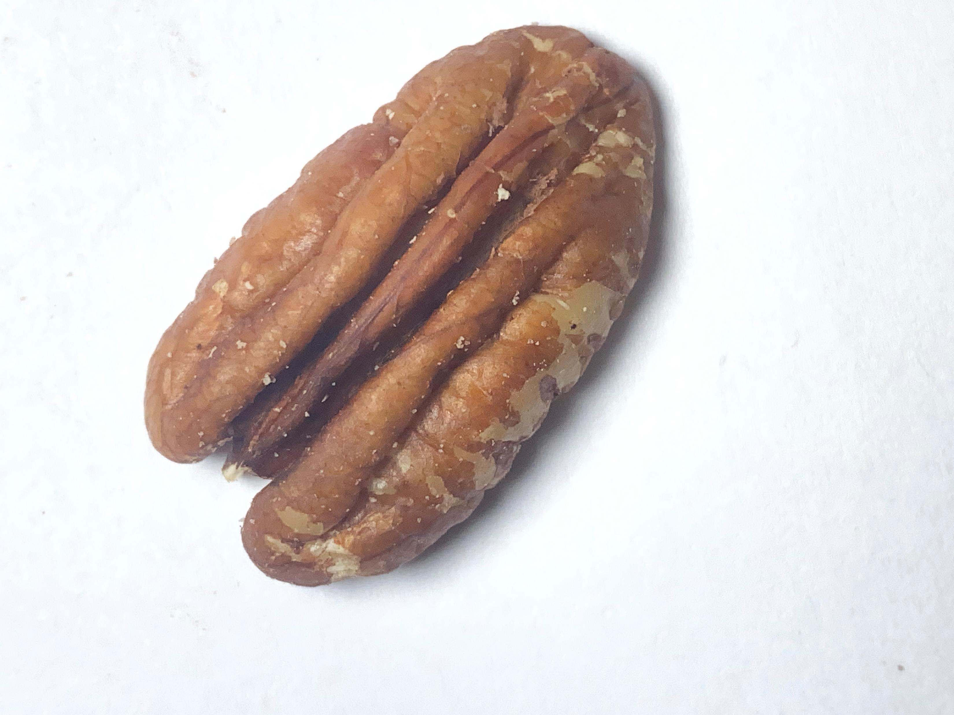
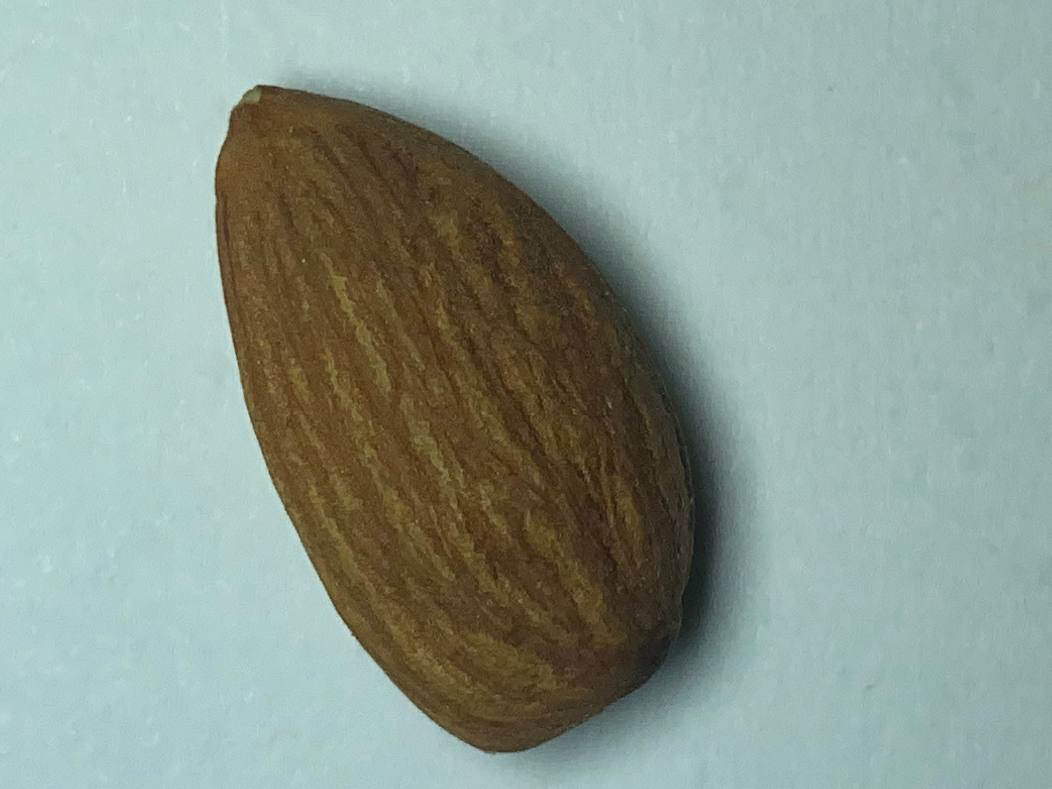
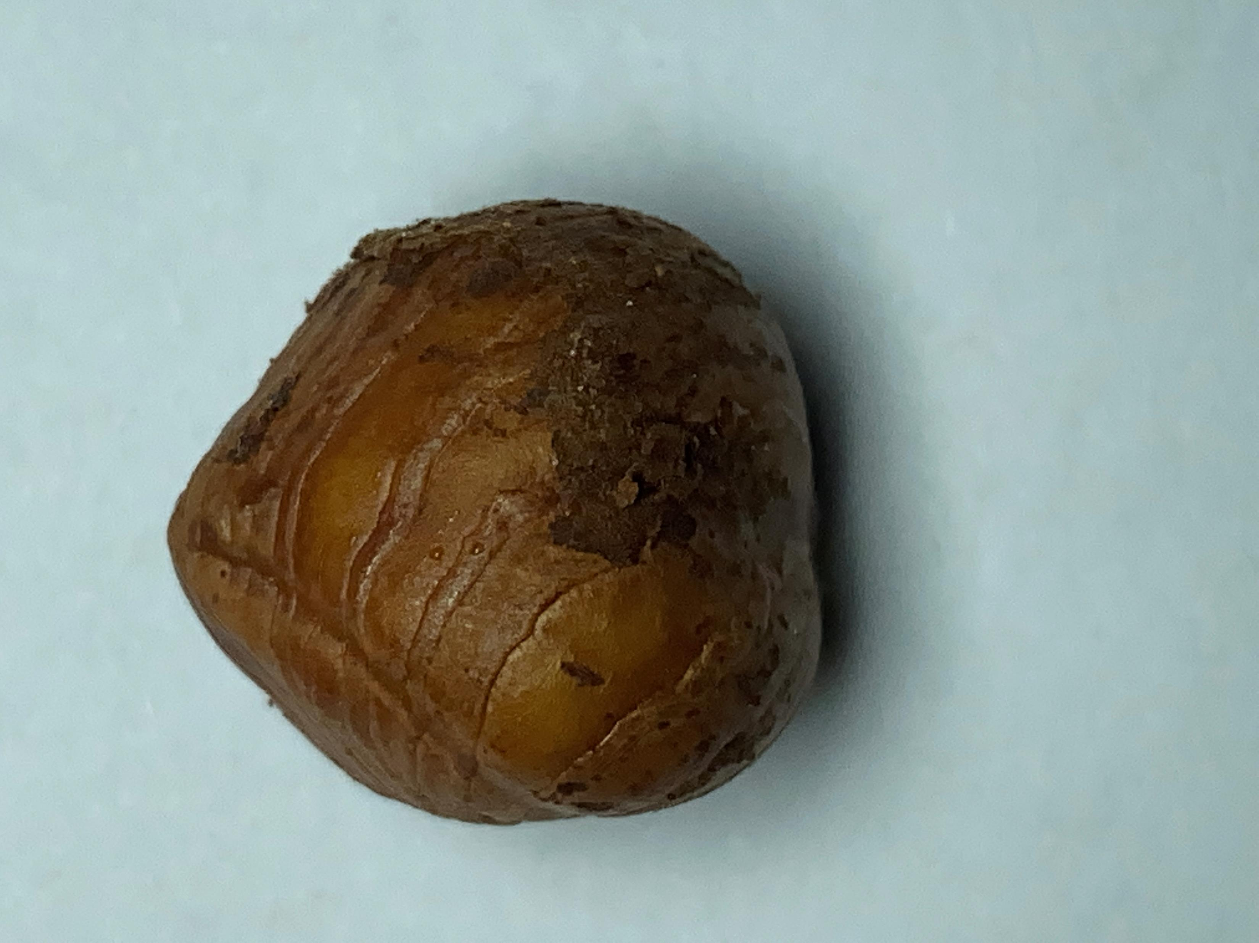
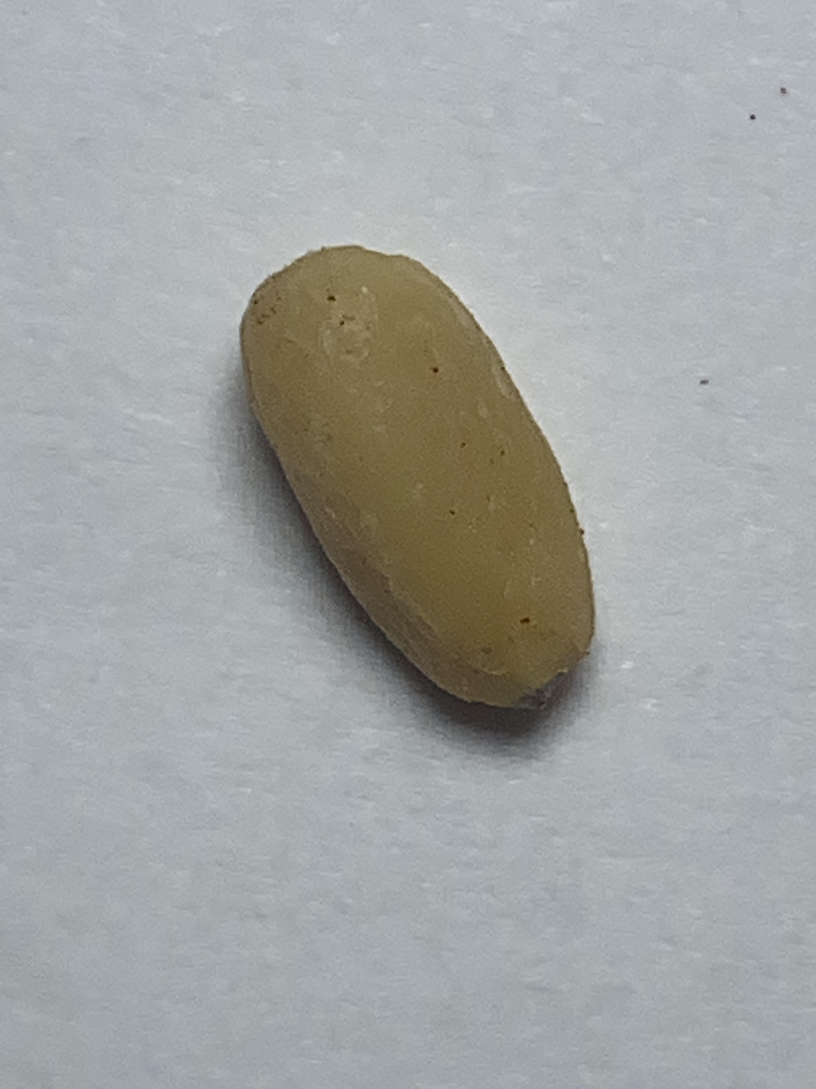
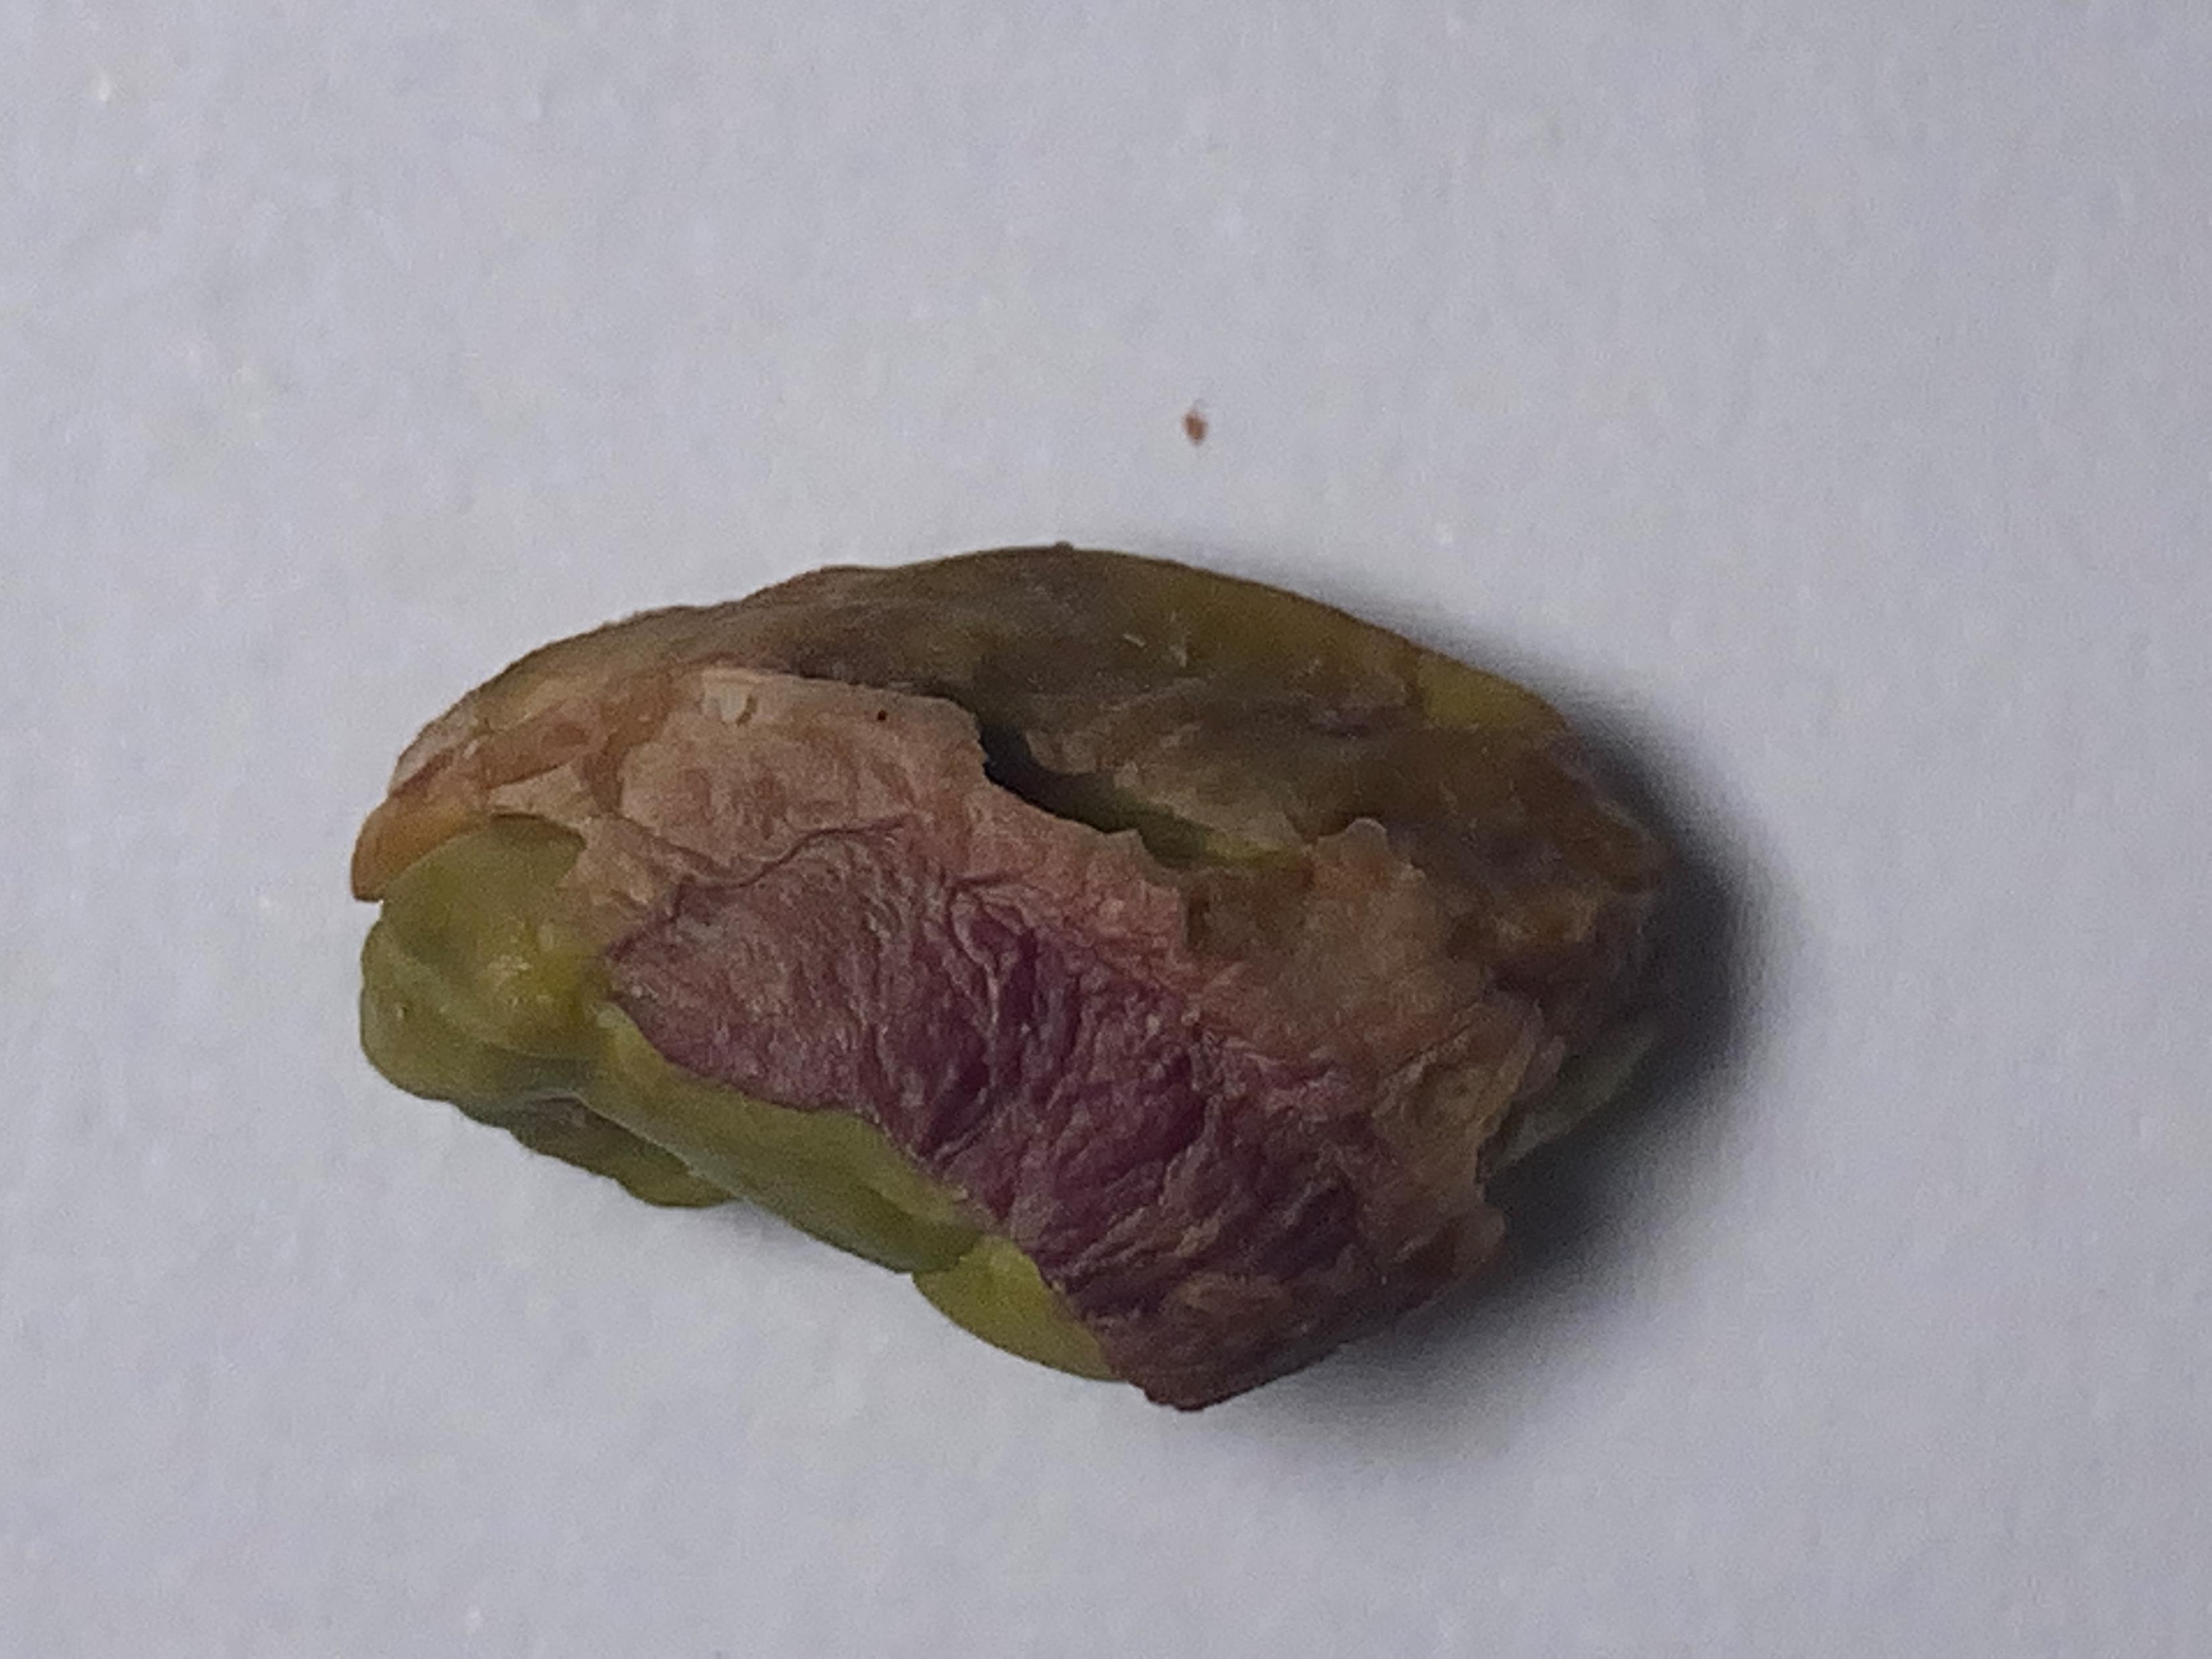
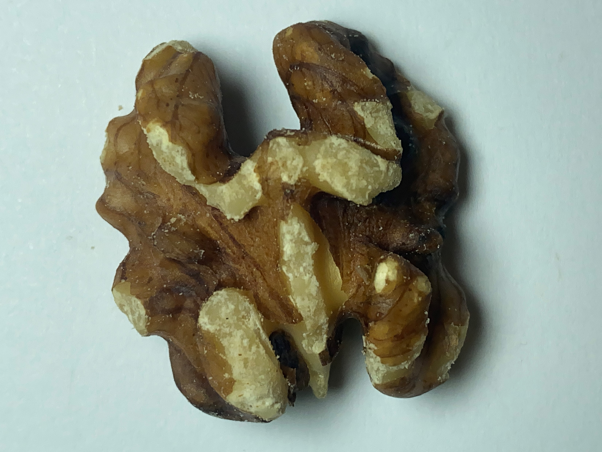
Aplicaciones del RGB en la agricultura
Evaluación de la salud y estado de semillas, frutos y flores.
Detección de plagas o enfermedades a través de análisis de color.
Monitoreo del estado general del cultivo.
Imágenes de: https://www.kaggle.com/datasets/ruopengan/11-common-nut-types-for-image-classification

Slide 6
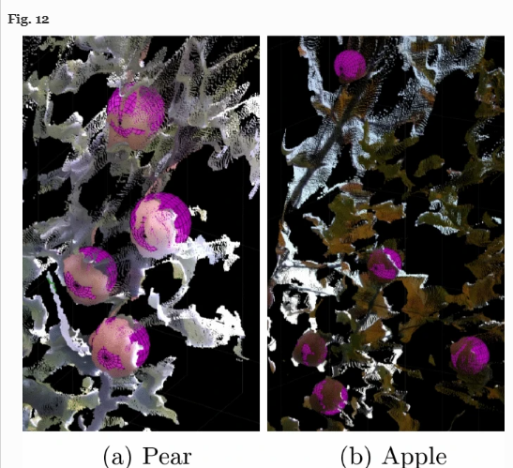
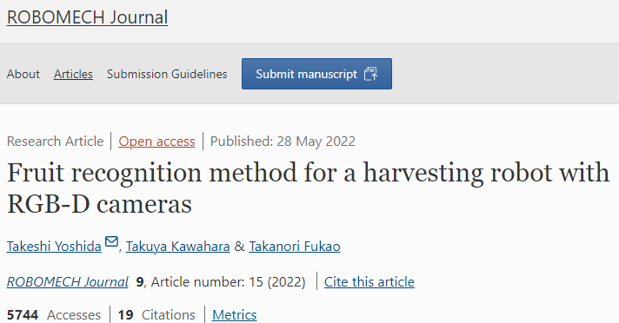
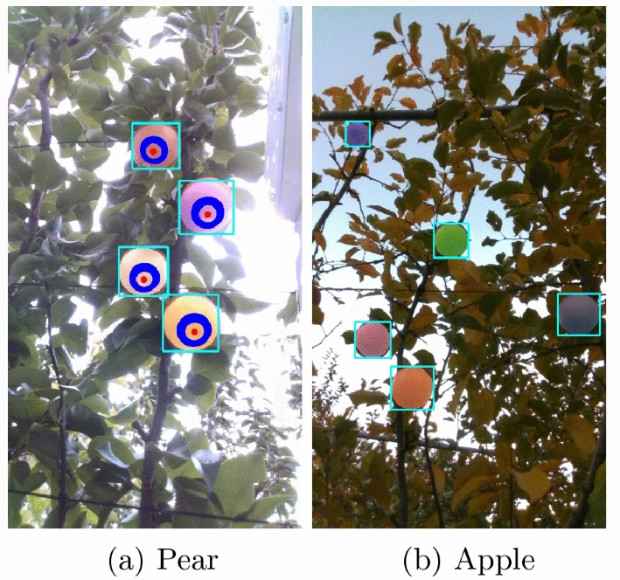
Relación del espectro visible con la agricultura
Notes:
Fuentes:
https://www.intagri.com/articulos/nutricion-vegetal/bioestimulacion-de-la-maduracion
https://aces.illinois.edu/news/using-standard-rgb-camera-and-ai-obtain-vegetation-data
https://www.mdpi.com/2077-0472/13/10/1916
https://robomechjournal.springeropen.com/articles/10.1186/s40648-022-00230-y

Slide 7
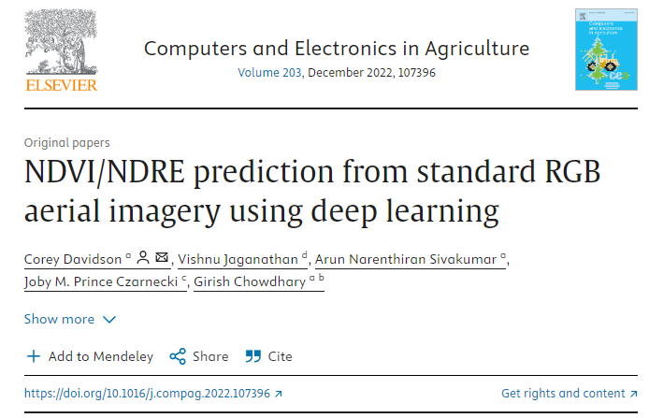
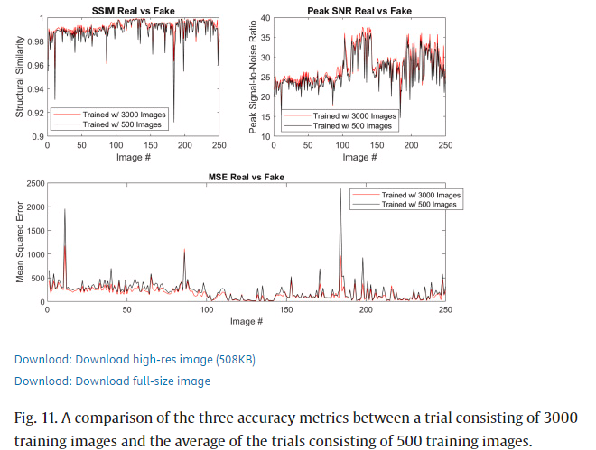
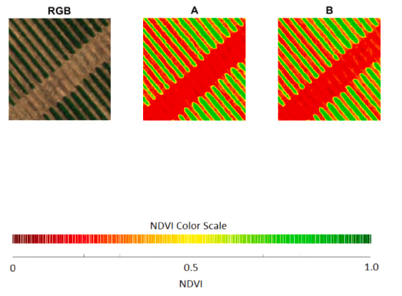
Relación del espectro visible con la agricultura
Notes:
Fuentes:
https://www.intagri.com/articulos/nutricion-vegetal/bioestimulacion-de-la-maduracion
https://aces.illinois.edu/news/using-standard-rgb-camera-and-ai-obtain-vegetation-data
https://www.mdpi.com/2077-0472/13/10/1916
https://robomechjournal.springeropen.com/articles/10.1186/s40648-022-00230-y

Slide 8
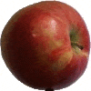
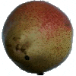
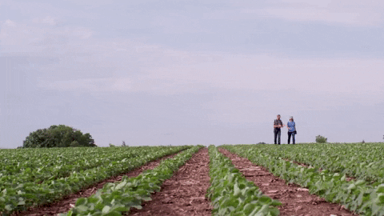
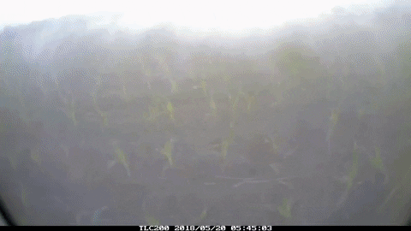
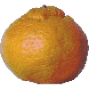
Comparación entre imágenes de laboratorio y campo
Laboratorio:
Iluminación controlada.
Resultados más precisos.
Campo:
Iluminación variable (sol, sombras).
Corrección de color más desafiante.
Imágenes de: https://www.kaggle.com/datasets/moltean/fruits , https://giphy.com/gifs/lgseeds-corn-growing-maize-9V5mtoySmtyuFt7mV7 y https://giphy.com/gifs/corn-channel-seed-IfsxP5r7WmhP5P6seN
Notes:
Imágenes de: https://www.kaggle.com/datasets/moltean/fruits , https://giphy.com/gifs/lgseeds-corn-growing-maize-9V5mtoySmtyuFt7mV7 y https://giphy.com/gifs/corn-channel-seed-IfsxP5r7WmhP5P6seN

Slide 9
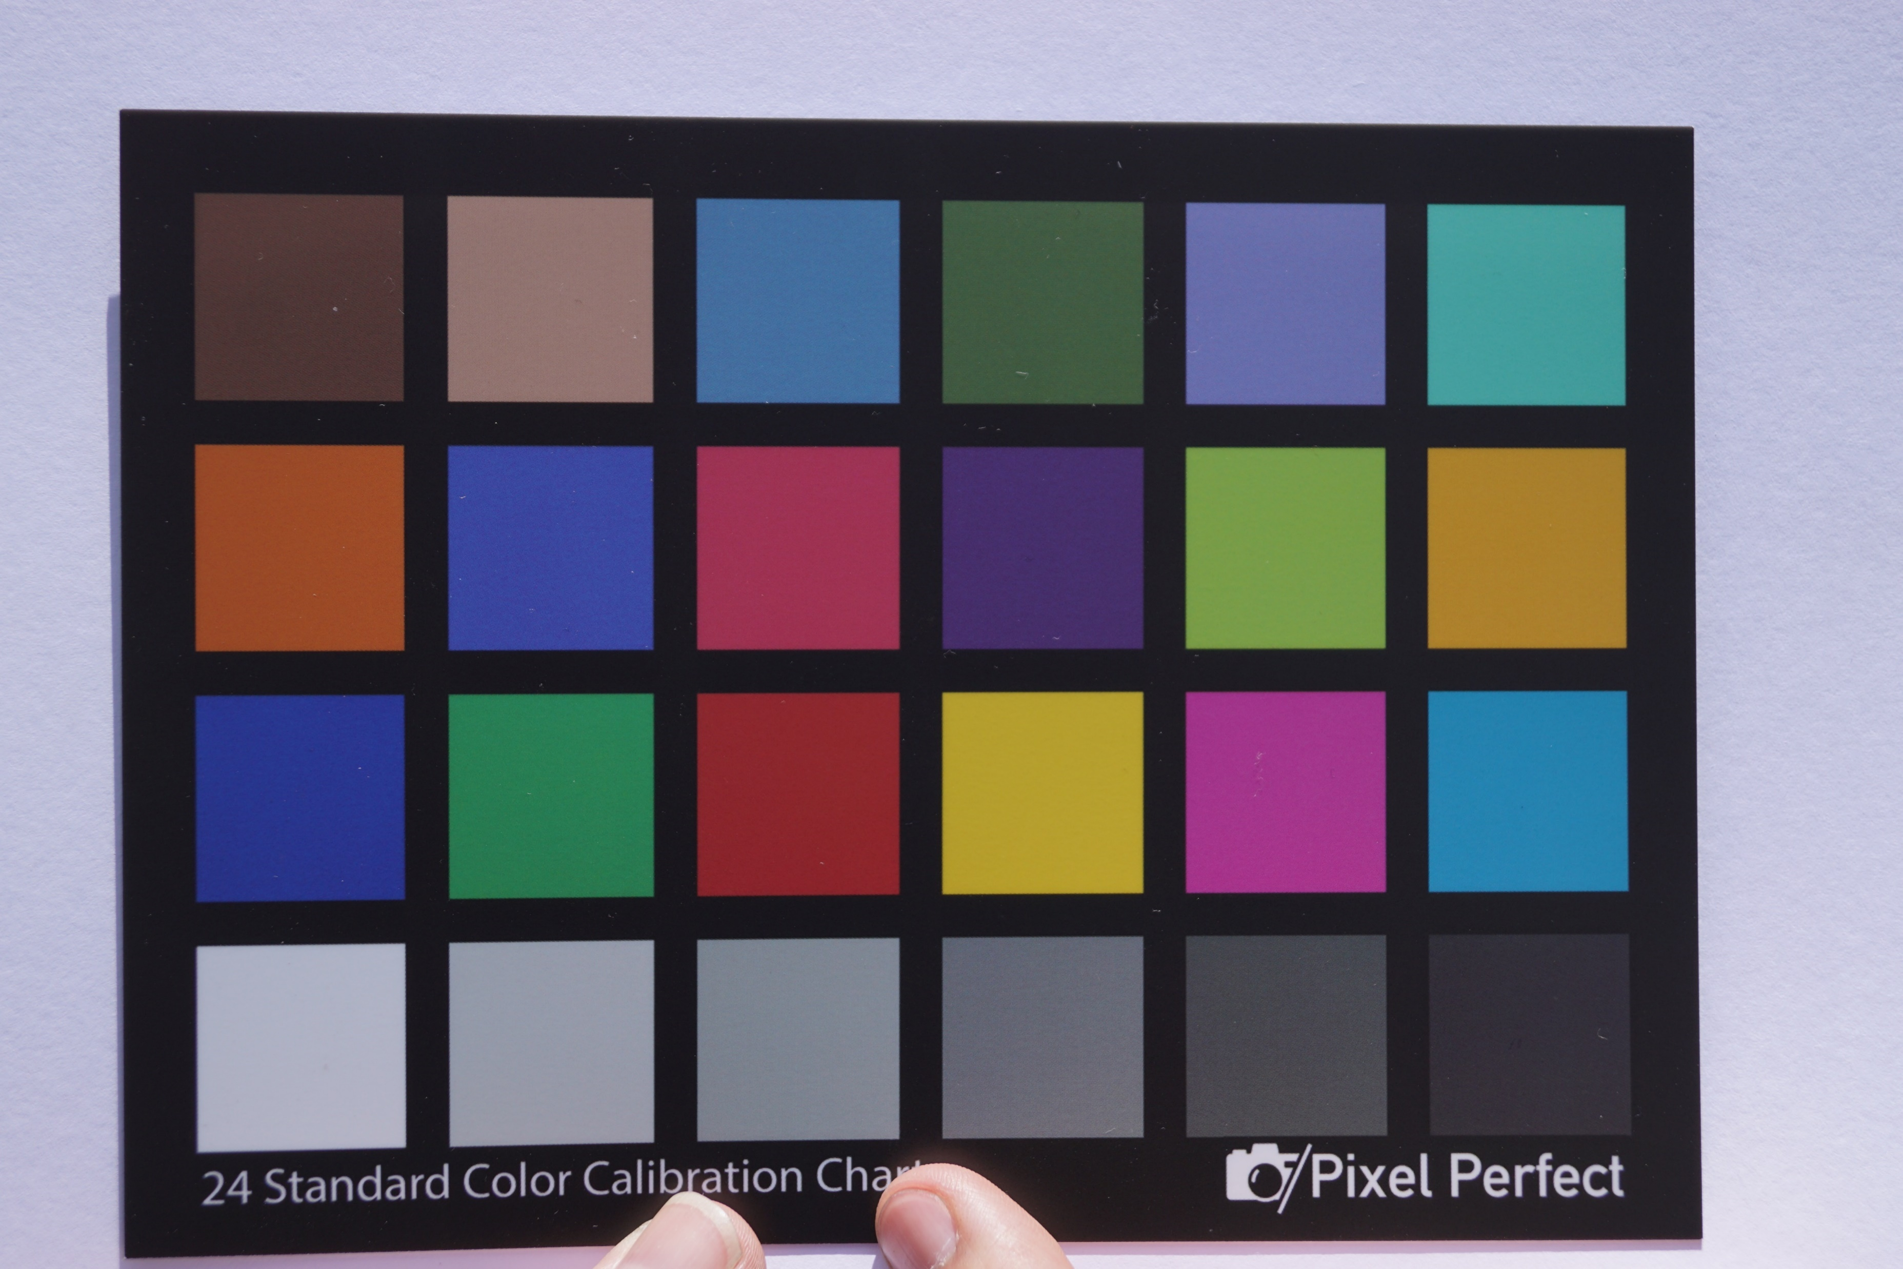
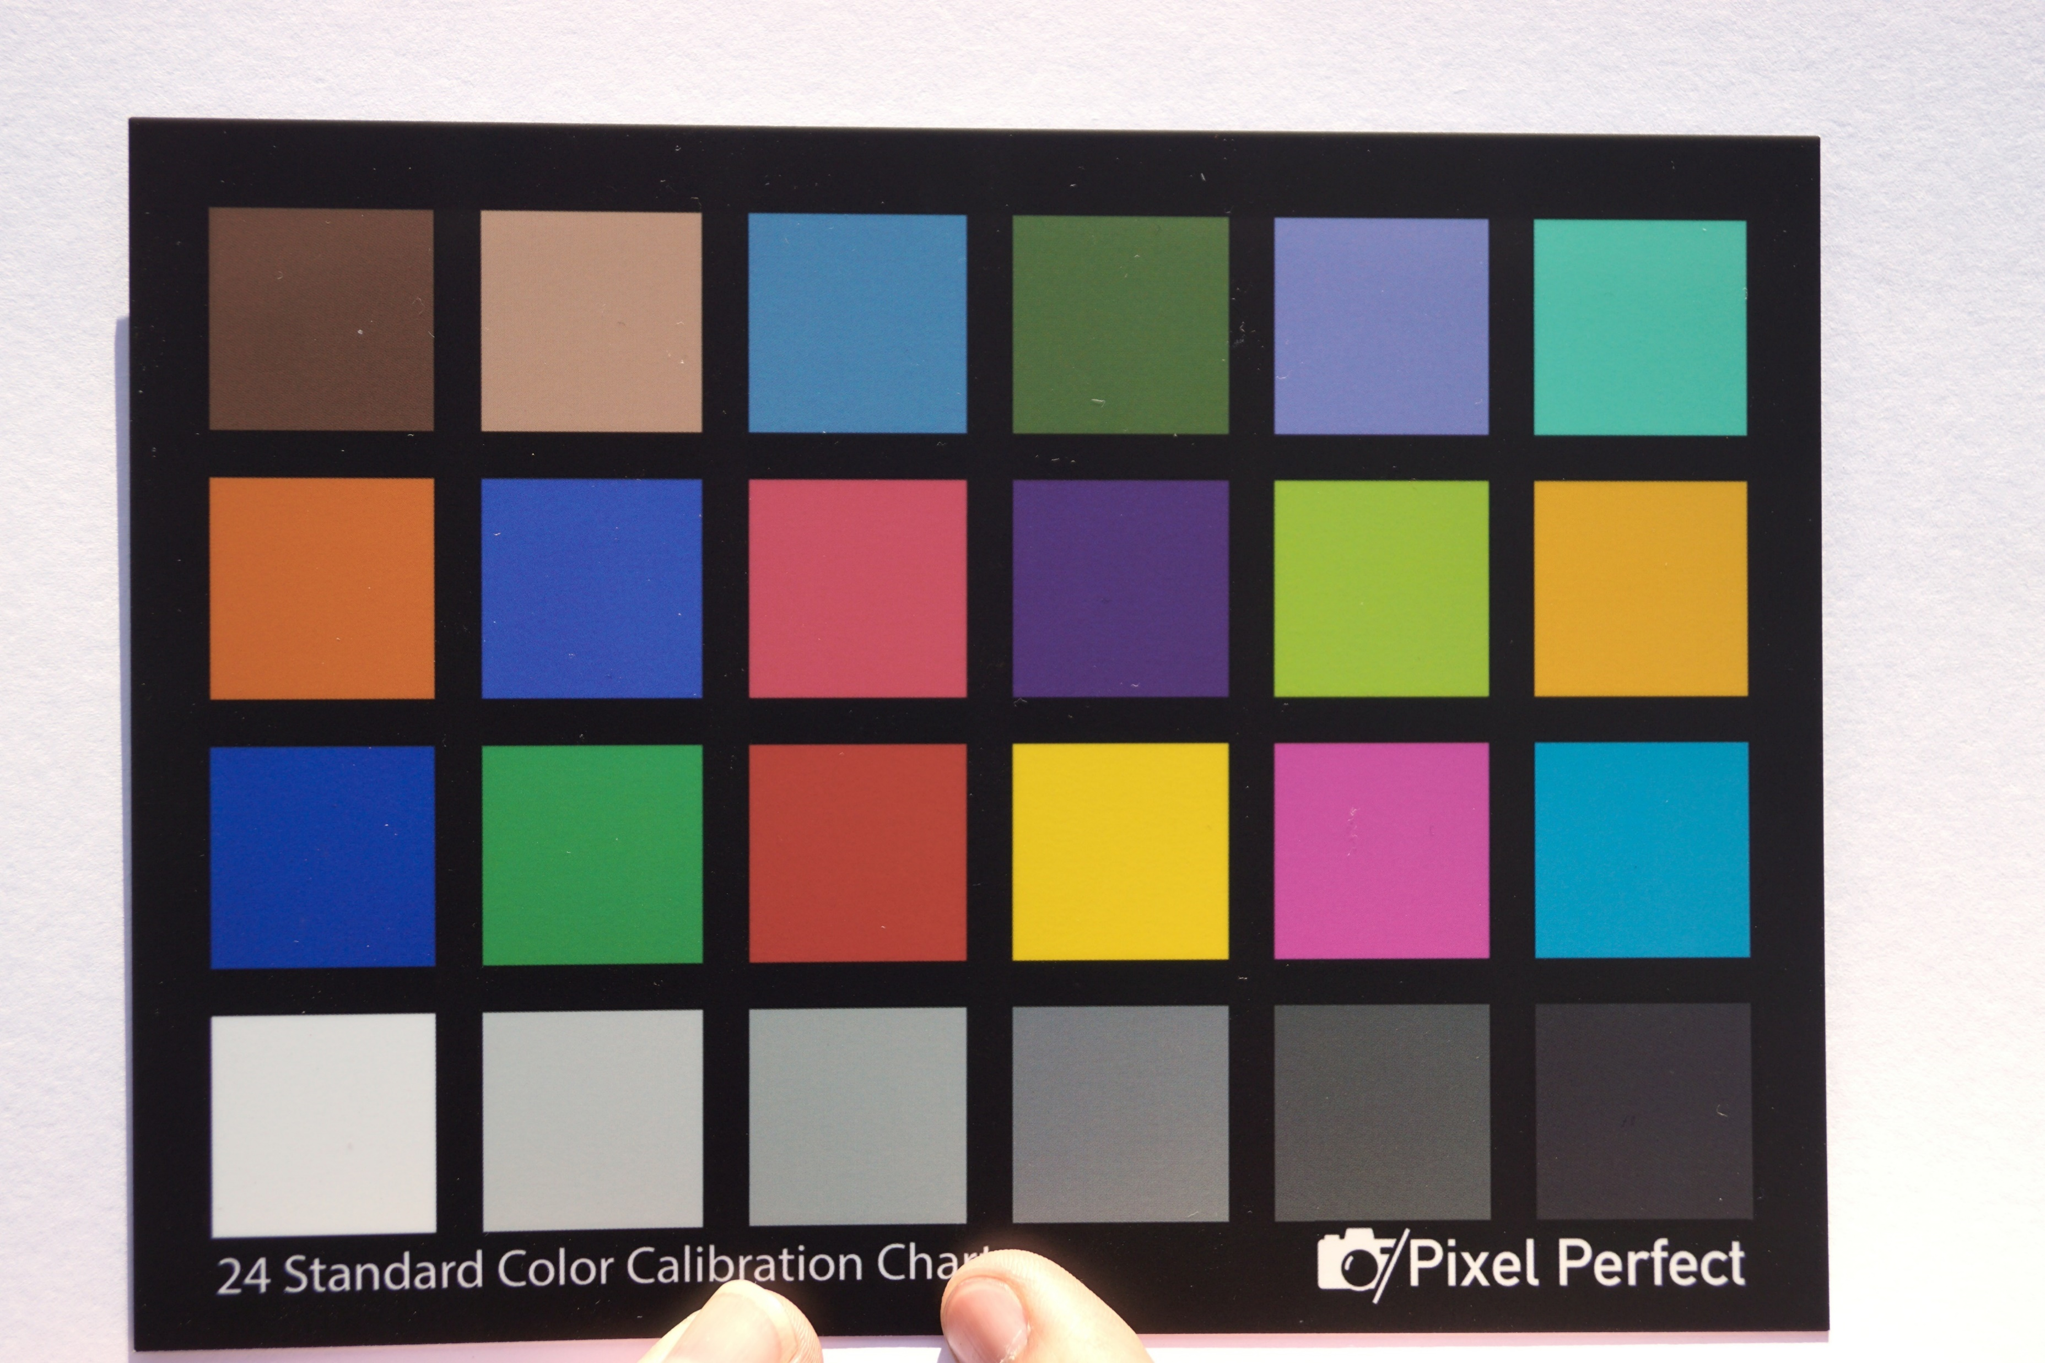
Importancia de la corrección de color en imágenes agrícolas
Asegura consistencia entre las imágenes tomadas en campo y laboratorio.
Mejora la precisión en la estimación de la salud del cultivo.
Permite comparar imágenes tomadas en diferentes condiciones.
Imágenes de fuente propia

Slide 10
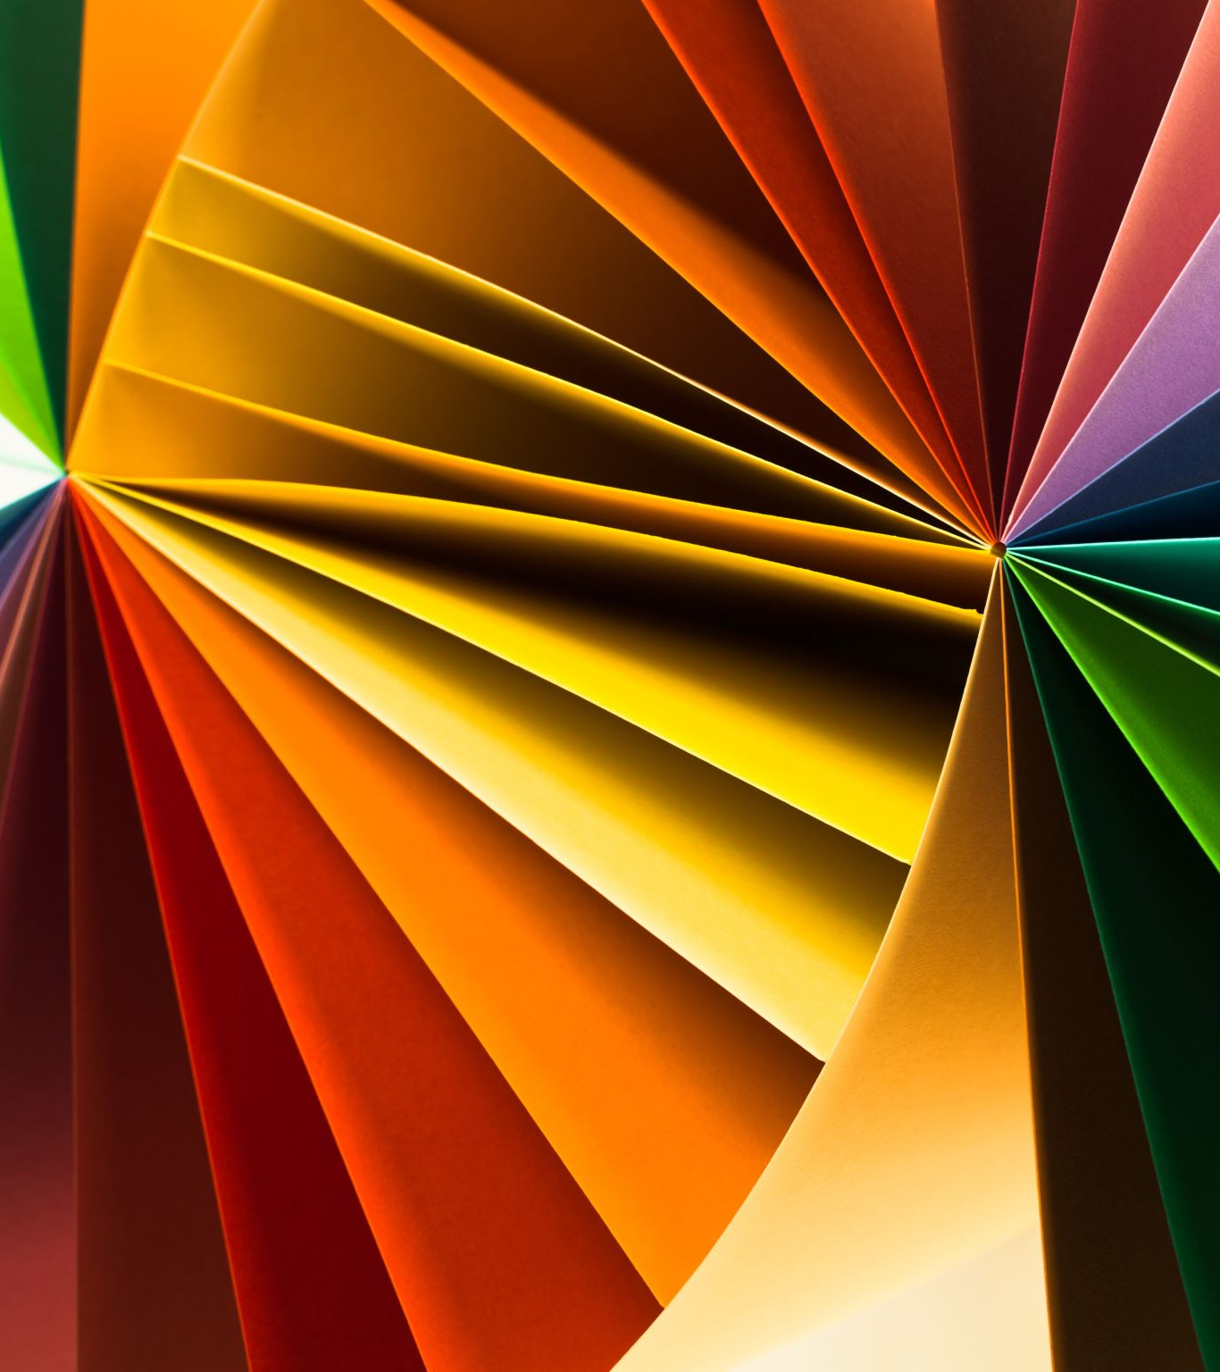
Definición de espacio de color
Un espacio de color es un modelo matemático que representa la forma en que los colores pueden reproducirse mediante combinaciones de componentes base.
Ejemplos comunes incluyen CIELAB, CMYK, RGB y XYZ.
Notes:
Un espacio de color puede ser descripto como un método para expresar el color de un objeto usando algún tipo de anotación, como pueden ser los números. La Commission Internationale de lÉclairage (CIE), una organización sin fines de lucro que es considerada como la autoridad en la ciencia de la luz y el color, ha definido espacios de color, incluyendo CIE XYZ, CIE L*C*h, y CIE L*a*b*, para comunicar y expresar el color objetivamente.

Slide 11
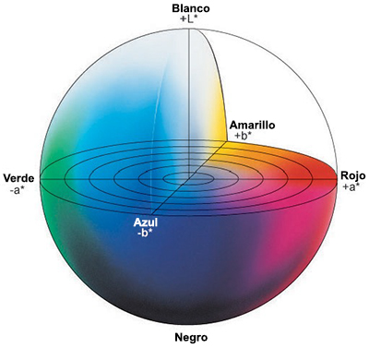
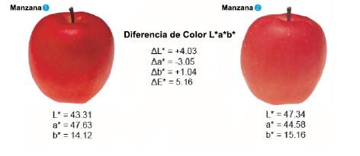
Espacio de color CIELAB
CIELAB es perceptualmente uniforme, lo que lo hace adecuado para estudios de color.
Se compone de L* (luminosidad), a* (eje verde-rojo) y b* (eje azul-amarillo).
Utilizado para calibrar la percepción del color en distintos dispositivos.
Fuente: https://sensing.konicaminolta.us/mx/blog/entendiendo-el-espacio-de-color-cie-lab/
Notes:
Fuente: https://sensing.konicaminolta.us/mx/blog/entendiendo-el-espacio-de-color-cie-lab/

Slide 12
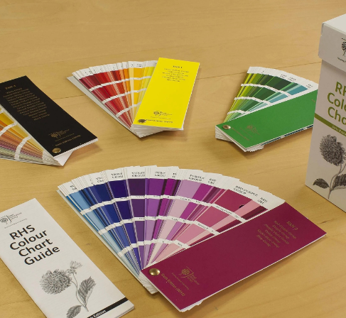
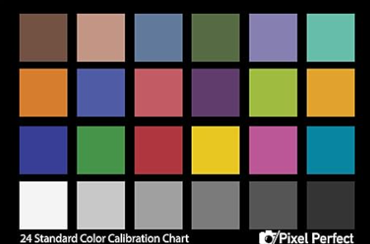
Espacio de color CMYK
El modelo CMYK es sustractivo, utilizado principalmente en la impresión.
La luz se resta de los colores cian, magenta, amarillo y negro.
Aplicación en agricultura:
Impresión de imágenes de cultivos para análisis físico.
RHS Colour Chart (Carta de Colores de la RHS)
Pantone Chart
Tableros de calibración de color.
Fuente: web de RHS y Pixelperfect
Notes:
La RHS Colour Chart (Carta de Colores de la RHS) es una herramienta utilizada para la identificación precisa de colores en plantas y flores. Fue desarrollada por la Royal Horticultural Society (RHS) del Reino Unido y es ampliamente utilizada por horticultores, botánicos y científicos para estandarizar y describir los colores de plantas y flores de manera precisa y consistente.

Slide 13
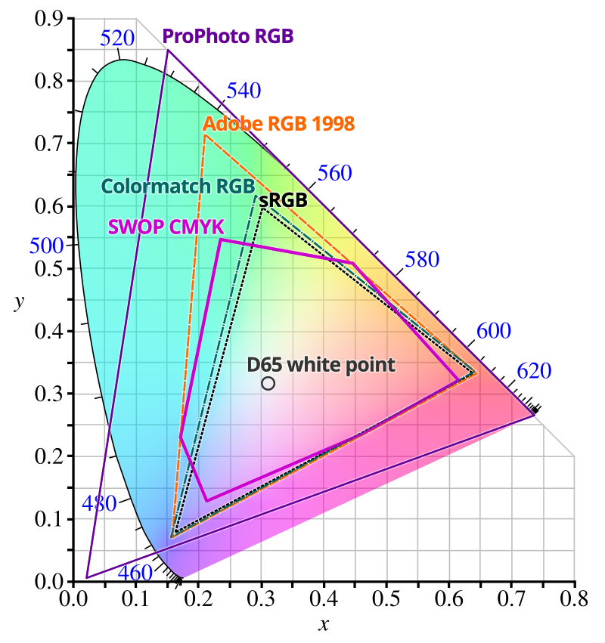
Espacio de color RGB
El modelo RGB es aditivo, basado en la combinación de luces roja, verde y azul.
Utilizado ampliamente en pantallas digitales.
Aplicación en imágenes agrícolas:
Análisis de cultivos con cámaras convencionales.
Captura y reproducción de imágenes.

Slide 14
Punto de blanco, Iluminación disponible
Iluminante | Coordenadas XYZ | Temperatura de Color
CIE A | [1.0985, 1.0000, 0.3558] | 2856 K
CIE D50 | [0.9642, 1.0000, 0.8251] | 5003 K
CIE D65 | [0.9504, 1.0000, 1.0888] | 6504 K
El punto blanco define la referencia de blanco bajo una fuente de luz específica.
Los iluminantes estándar de la CIE (como D50, D65) proporcionan puntos de referencia para la calibración de imágenes.
Fuente: Image processing toolbox, Matlab

Slide 15
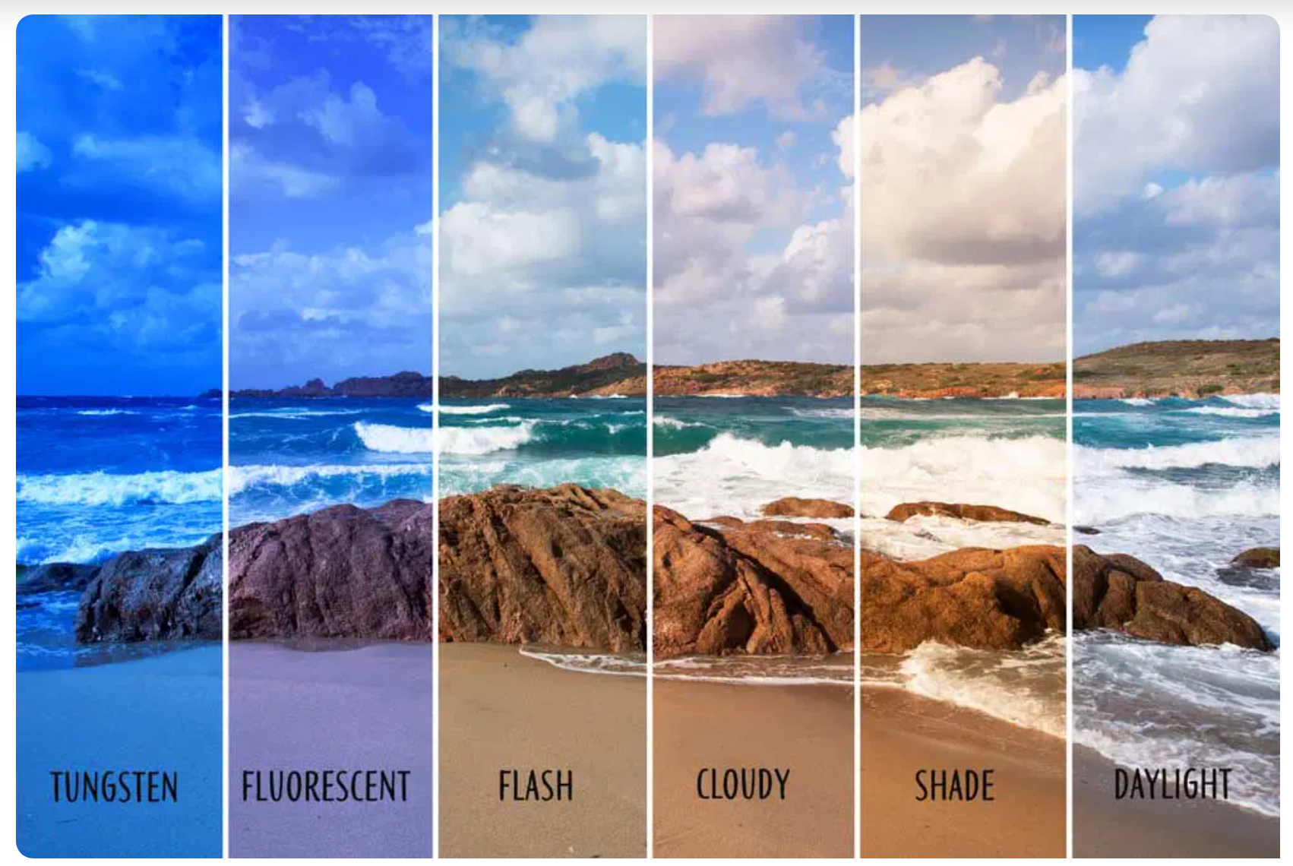
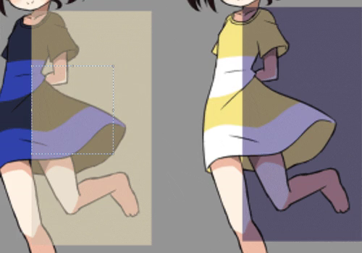
Balance de blancos
El balance de blancos corrige las diferencias de color provocadas por la temperatura de la luz.
Es esencial para mantener la coherencia en la captura de imágenes.
Es necesario seleccionar el balance de blancos en el proceso de compresión de la imagen a JPG.
Fuente: https://www.iphotography.com/blog/mastering-white-balance-your-key-to-vibrant-photo-colours/ y https://www.silveiraneto.net/tag/optical/

Slide 16
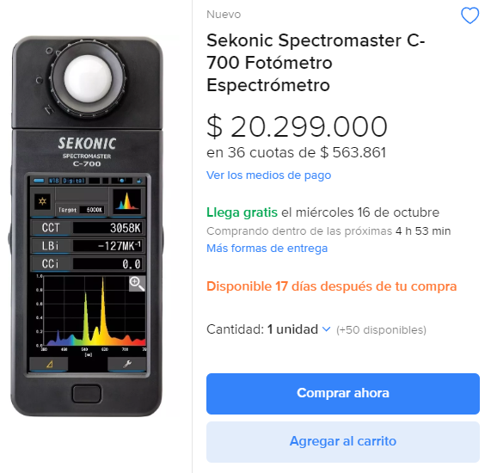
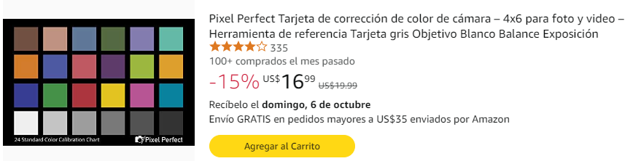
¿Como calibrar el color en una imagen?
1. Identificar la temperatura de la fuente de luz.
En exteriores, ¡si es posible! Medirla
En interiores, usar una fuente de luz conocida. Ej:5000K
2. Seleccionar de forma adecuada del balance de blancos.
3. Tomar una foto al patrón conocido
El patrón en la misma toma.
El patrón al inicio y mantener las condiciones similares
4. Usar esta foto para calibrar la escena.

Slide 17
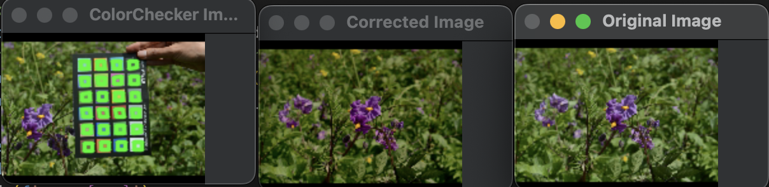
Ejemplo

Slide 18
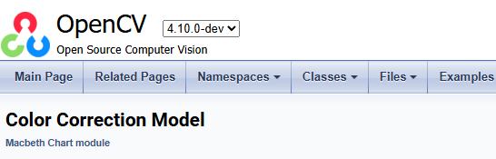
Software de código libre para corregir el color
OpenCV CCM:
La corrección de color ajusta la respuesta de color de dispositivos de entrada y salida a un estado conocido. El dispositivo calibrado se llama fuente de calibración y el espacio de color estándar es el objetivo de calibración “calibration target.”.
https://docs.opencv.org/4.x/de/df4/group__color__correction.html

Slide 19
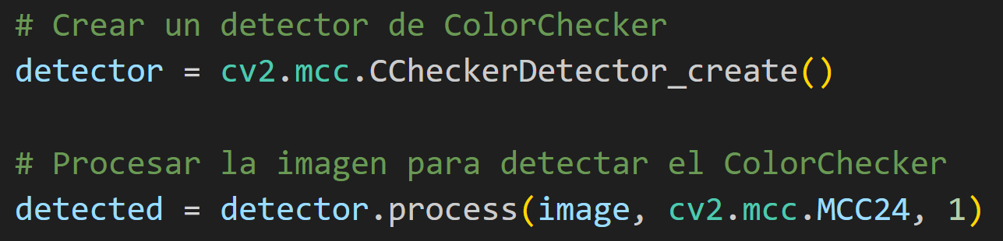
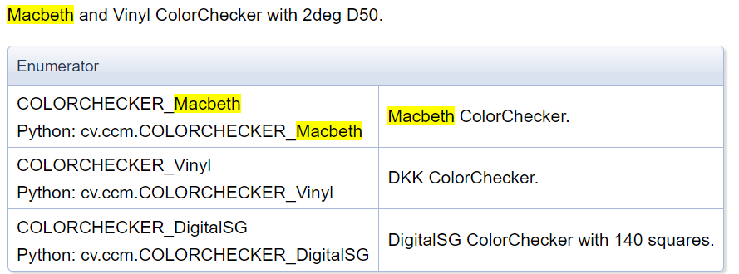
Creación del Modelo
Se crea una instancia del modelo de corrección de color utilizando los parches de color detectados y el patrón de referencia COLORCHECKER_Macbeth

Slide 20
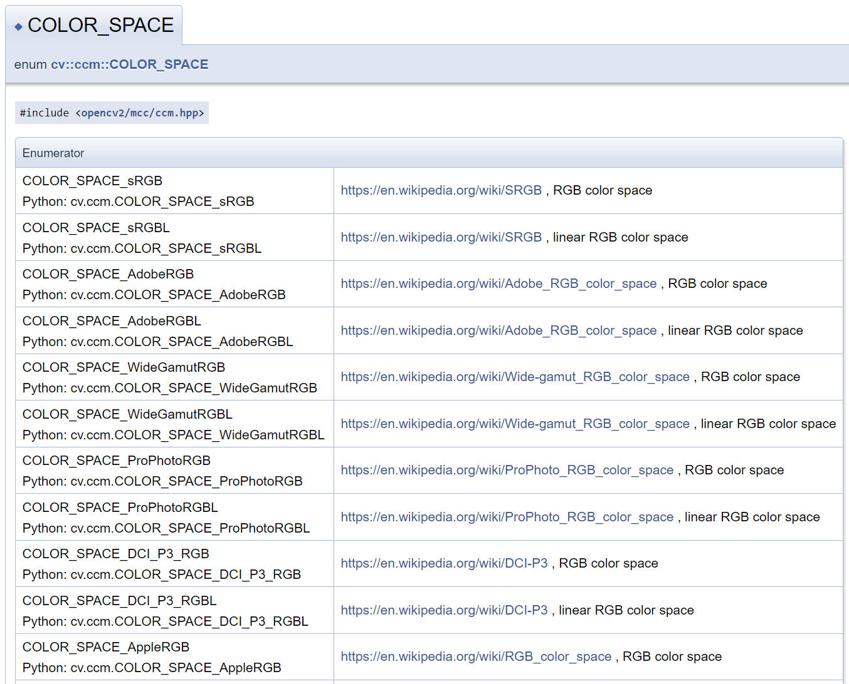
Configuración del Espacio de Color
Configura el espacio de color a sRGB, que es el estándar para la mayoría de las aplicaciones y dispositivos, sin embargo, hay muchos disponibles para configurar.
https://docs.opencv.org/4.x/de/df4/group__color__correction.html#ga42184f42d54a04bea24902e4d20d8f46

Slide 21
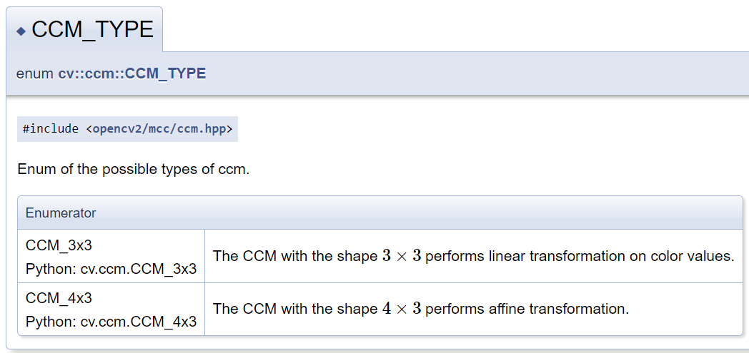
Tipo de Matriz de Corrección (CCM)
Establece el tipo de matriz de corrección de color a una matriz de 3x3.
Una matriz 3x3 es común para transformaciones lineales en el espacio de color RGB.

Slide 22
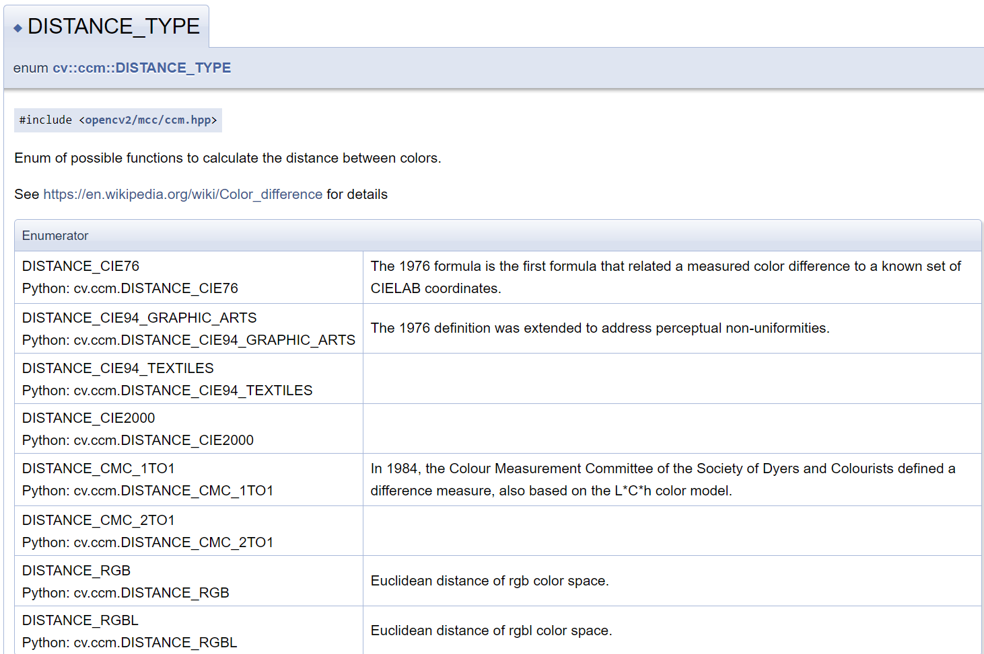
Método de distancia
Utiliza el método de distancia CIE2000, que es un modelo avanzado para medir diferencias de color percibidas.
Ayuda a minimizar la diferencia entre los colores corregidos y los colores de referencia.
Más sobre la CIE2000 https://sensing.konicaminolta.us/mx/blog/caracteristicas-de-la-formula-cie-2000-para-diferenciar-color/

Slide 23
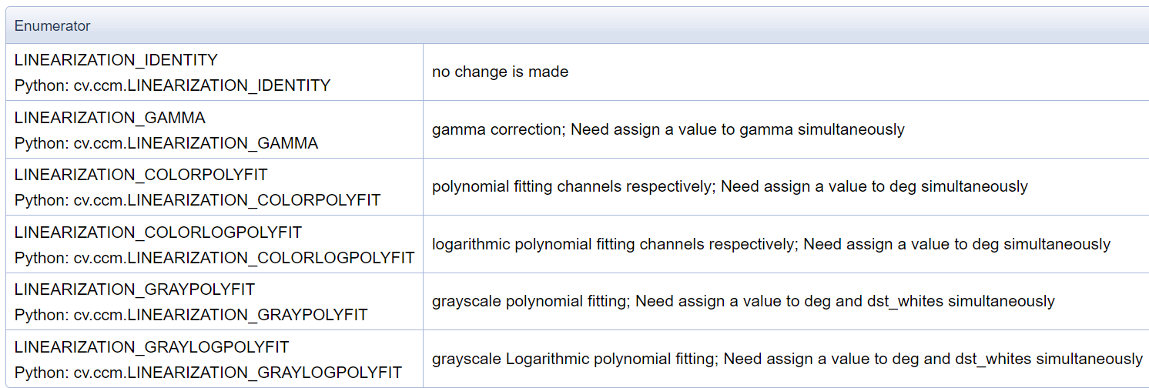
Linealización de la Cámara
Permite aplicar diferentes métodos de linealización en el proceso de corrección de color.
La linealización es importante en la corrección de color porque muchos dispositivos de captura, como cámaras, no representan la luz de manera lineal, sino que aplican alguna forma de curva de respuesta no lineal, como el gamma
Ver más en: https://docs.opencv.org/4.x/de/df4/group__color__correction.html#gafe5da1d946c69c97d42acddd476cc89b

Slide 24

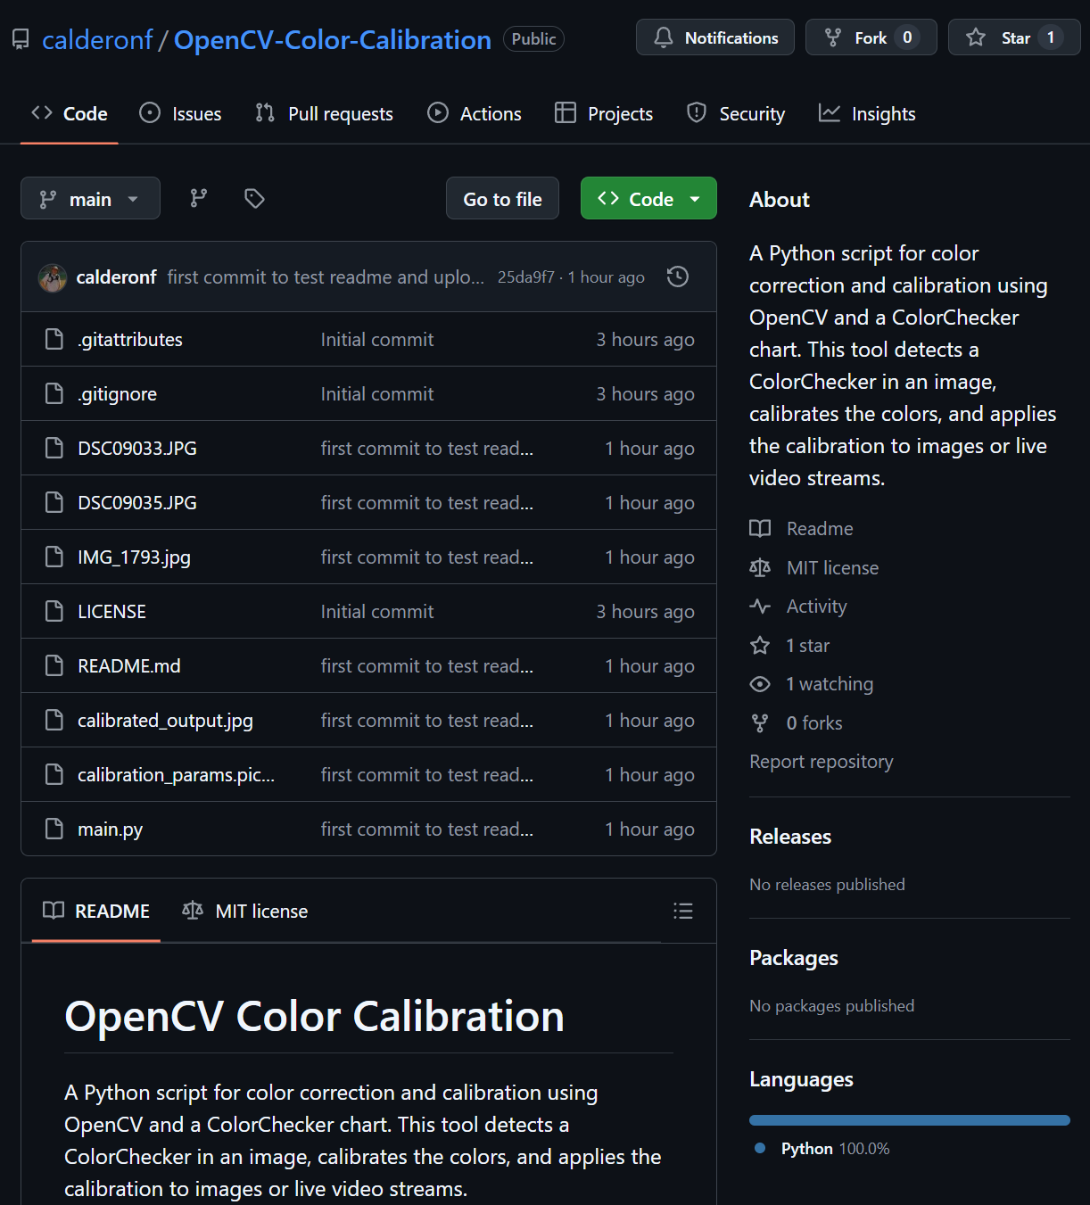
Ejemplo práctico disponible en Github
Disponible en : https://github.com/calderonf/OpenCV-Color-Calibration

Slide 25
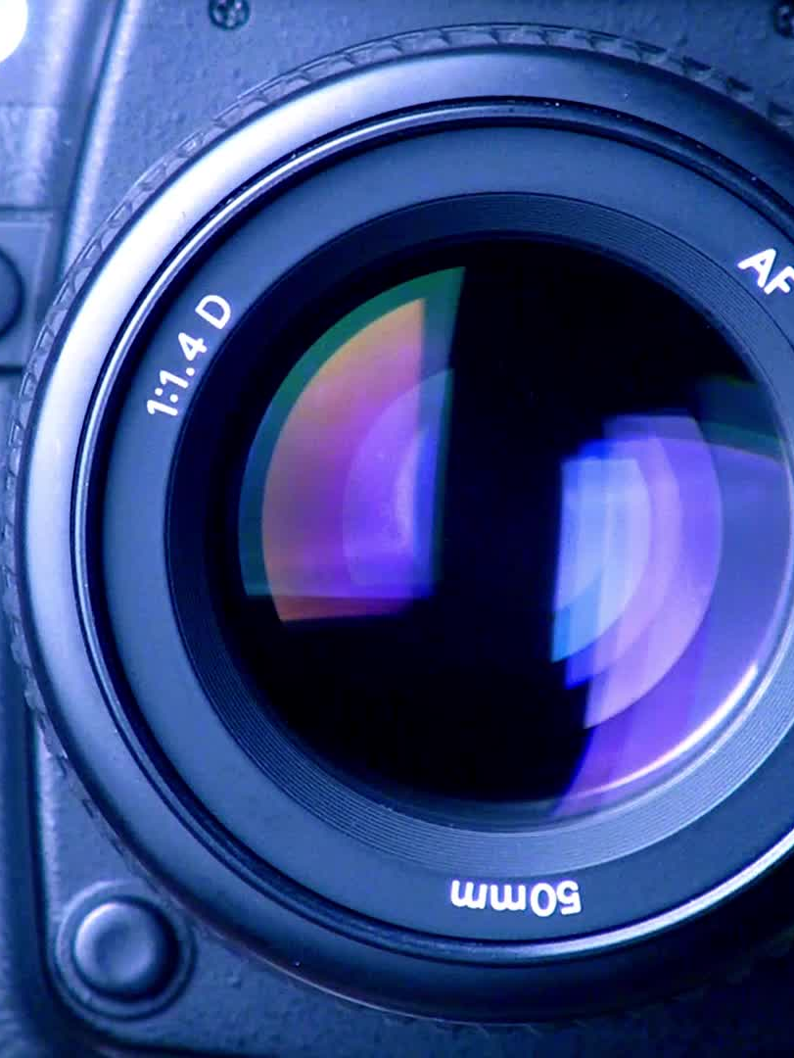
Recomendaciones
Calibra tu cámara antes de cada sesión: Utiliza una carta de calibración de color para ajustar las cámaras antes de tomar imágenes. Esto es especialmente importante en exteriores con luz cambiante.
Ajusta el balance de blancos: Configura el balance de blancos manualmente o usando herramientas automáticas para que coincida con la temperatura de color de la luz disponible.
Captura en formato RAW: Siempre que sea posible, captura las imágenes en formato RAW para obtener más flexibilidad y precisión en la corrección de color en la postproducción.

Slide 26
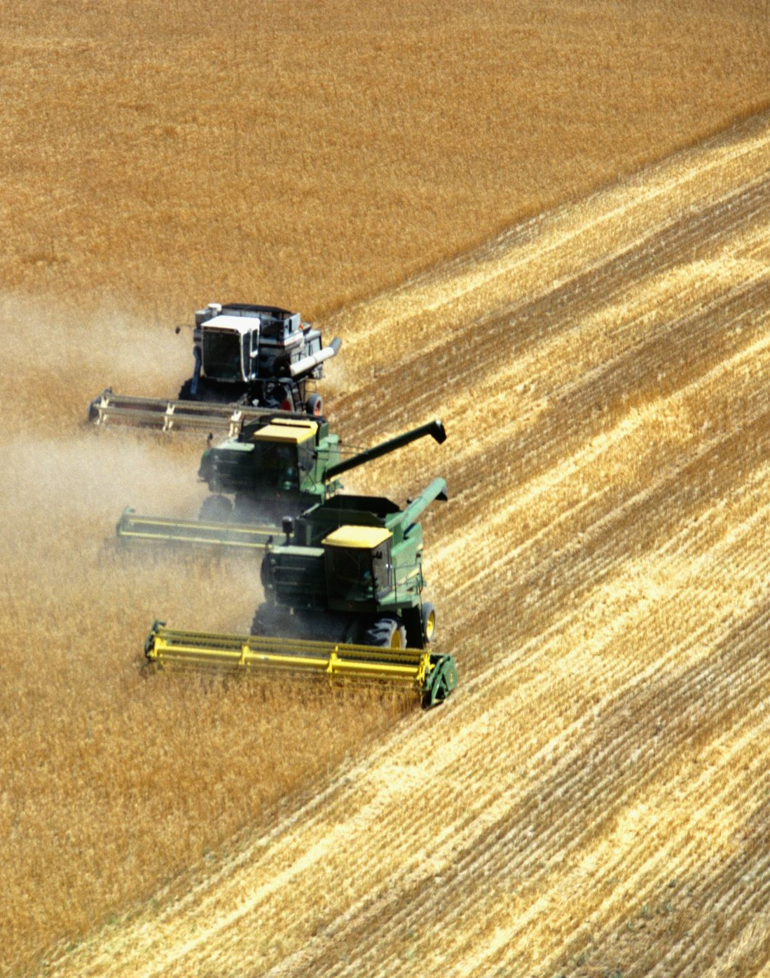
Conclusiones
Precisión en la evaluación agrícola: La calibración de color garantiza que las imágenes reflejen fielmente el estado de los cultivos, lo que mejora la precisión en la identificación de plagas, enfermedades y anomalías.
Estandarización de datos: Calibrar las cámaras asegura que los datos sean comparables a lo largo del tiempo y entre diferentes ubicaciones, estandarizando los resultados.
Mejora en la toma de decisiones: Información precisa derivada de imágenes calibradas permite tomar decisiones más acertadas en la gestión de cultivos y optimización de recursos.

Slide 27
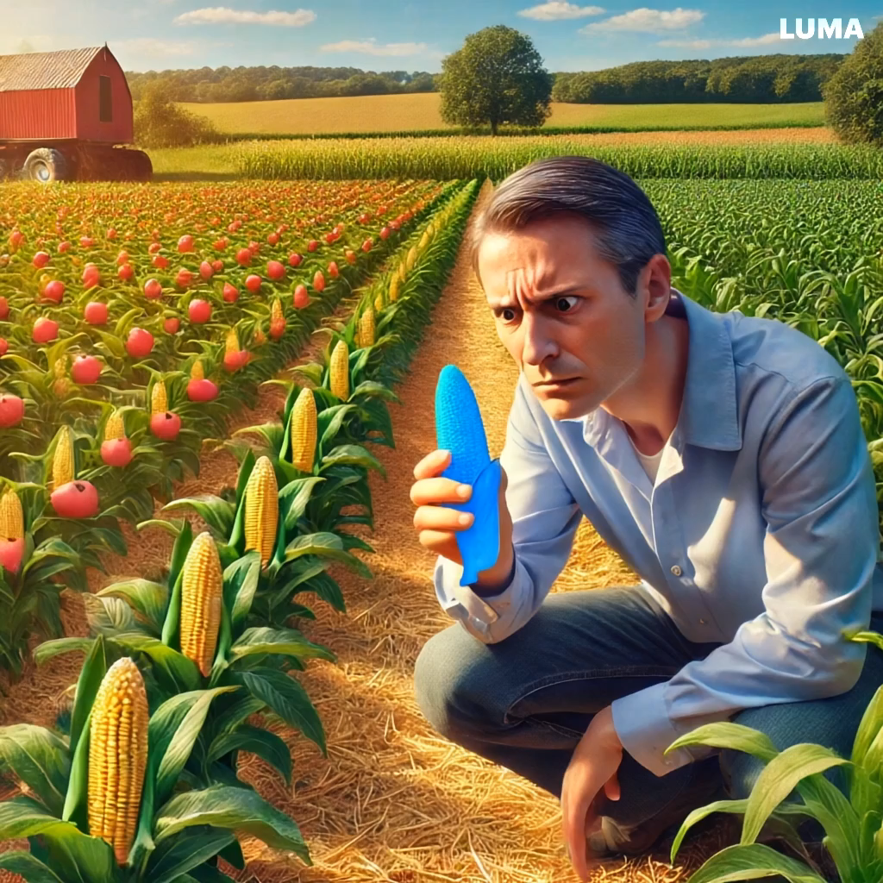
Gracias
Imagen generada con Dall-e 3 y animada con lumalabs.ai

